Slide 1



TRƯỜNG TIỂU HỌC HÒA NGHĨA
CHÀO MỪNG
QUÝ THẦY, CÔ GIÁO VỀ DỰ GIỜ THĂM LỚP
Môn: Toán Lớp 2A
Giáo viên: Nguyễn Thị Mai Lan

Slide 2
BÀI 62:
PHÉP TRỪ (CÓ NHỚ) TRONG PHẠM VI 1000

Slide 3
Luyện tập

Slide 4
1
Tính ( theo mẫu).
Mẫu: 800 + 200 = 1 000
1 000 – 200 = 800
1 000 – 800 = 200
1000
1000
a) 300 + 700 = b) 400 + 600 =
1 000 – 300 = 1 000 – 400 =
1 000 – 700 = 1 000 – 600 =
700
600
300
400

Slide 5
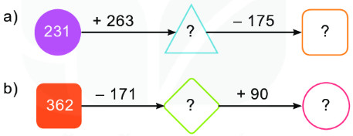
2
Số?
494
319
281
191

Slide 6

3
Kết thúc Đại hội Thể thao Đông Nam Á lần thứ 30, Đoàn Thể thao Việt Nam giành được 288 huy chương gồm Vàng, Bạc và Đồng. Trong đó có 190 huy chương Bạc và Đồng. Hỏi Đoàn Thể thao Việt Nam giành được bao nhiêu huy chương Vàng?
Tóm tắt
Tổng số huy chương: 288 huy chương
Huy chương Bạc và Đồng: 190 huy chương
Huy chương Vàng: ... huy chương?
Bài giải
Số huy chương Vàng đoàn Thể thao Việt Nam giành được là:
288 – 190 = 98 (huy chương)
Đáp số: 98 huy chương Vàng.

Slide 7
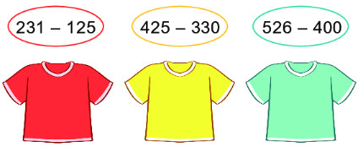
4
Số ghi ở sau mỗi chiếc áo là kết quả của một phép tính. Biết rằng áo màu đỏ ghi số lớn nhất, áo màu vàng ghi số bé nhất. Tìm số ghi ở sau mỗi chiếc áo.
126
95
106

Slide 8
Luyện tập

Slide 9


Slide 10
346
673
484
161
-
-
-
-
128
280
75
90
218
393
409
71

Slide 11
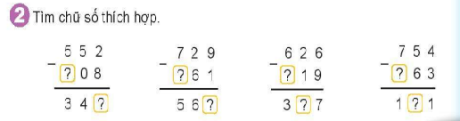
1
1
3
5
4
8
0
9

Slide 12
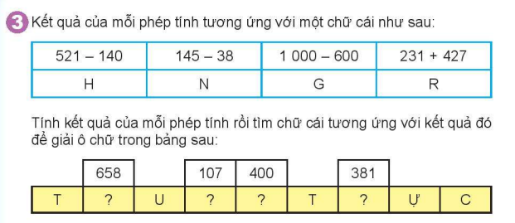
381
107
400
658
R
N
G
H

Slide 13
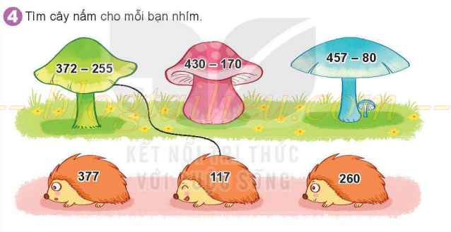

Slide 14
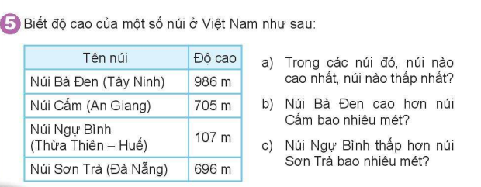
a) Núi cao nhất là: Núi Bà Đen.
Núi thấp nhất là: Núi Ngự Bình
b) Núi Bà Đen cao hơn núi Cấm số mét là:
986 – 705 = 281 (m)
c) Núi Ngự Bình thấp hơn núi Sơn Trà số mét là:
696 – 107 = 589 (m)

Slide 15
Tạm biệt các em!

